Slide 1


Universidad Autónoma Agraria Antonio Narro
División de Agronomía
Ingeniero en Agrobiología
02- Junio-2016
Presentación de Prácticas Profesionales
Alumna: Mariana Pérez García
Lugar de estancia: Instituto Potosino de Investigación Científica y Tecnológica
Asesora externa: Dra. Nguyen Esmeralda López Lozano
Asesora interna: M.C. Sofía Comparán Sánchez

Slide 2


Centro Público de Investigación del sistema CONACyT, que cultiva las ciencias naturales y exactas.
Líneas de investigación en las disciplinas de Biología Molecular, Materiales Avanzados, Matemáticas Aplicadas, Ciencias Ambientales y Geociencias Aplicadas.
Genera, difunde y divulga conocimiento, forma recursos humanos y desarrolla proyectos y servicios tecnológicos para los sectores académico, empresarial, social y gubernamental.

Slide 3
Objetivo del IPICYT
Proveer un espacio alternativo para el cultivo de las ciencias naturales y exactas, así como para desarrollar tecnologías vinculadas a la solución de problemas locales, regionales y nacionales

Slide 4
División de Ciencias Ambientales
Ecología Microbiana
Laboratorio de Ecología Microbiana
Laboratorio de Ecología de suelos
Laboratorio de Ecología Experimental
Dra. Nguyen Esmeralda López Lozano
Investigadora cátedras IPICYT-CONACYT

Slide 5
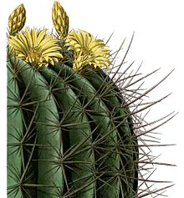
Aislamiento y caracterización de bacterias promotoras del crecimiento vegetal a partir de plantas silvestres de zonas áridas
Identificar bacterias promotoras del crecimiento en la rizosfera de Echinocactus platyacanthus, para utilizarlas tanto en la conservación de especies nativas como en la agricultura.

Slide 6
Crecimiento e identificación de cepas
Cuantificación de la producción de ácido indolacético
Evaluación de la capacidad de inhibir al hongo patógeno Fusarium oxysporum
Evaluación de la promoción de la germinación en semillas de distintas especies y la promoción del crecimiento de las plántulas

Slide 7
Micropipetas
Termociclador
Cámaras electroforéticas
Fotodocumentador
Centrifuga
Balanza analítica
Espectrofotometro de microplacas
Espectrofotometro
Autoclave
Campana de flujo laminar

Slide 8
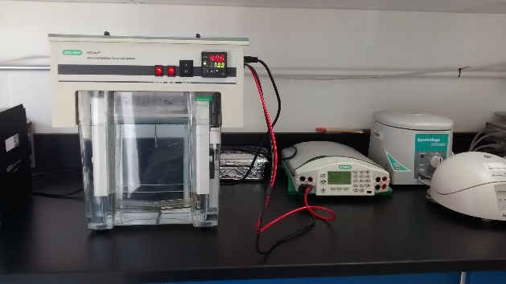
Vortex
Cámara de germinación
Electroforesis DGGE
Contenedores

Slide 9
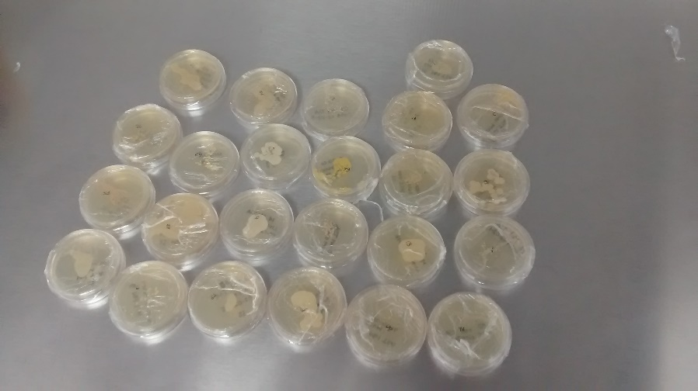
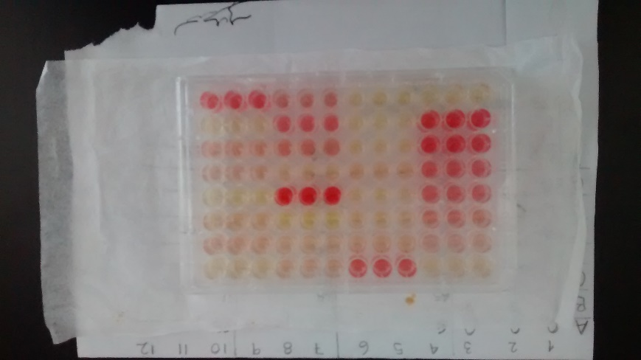
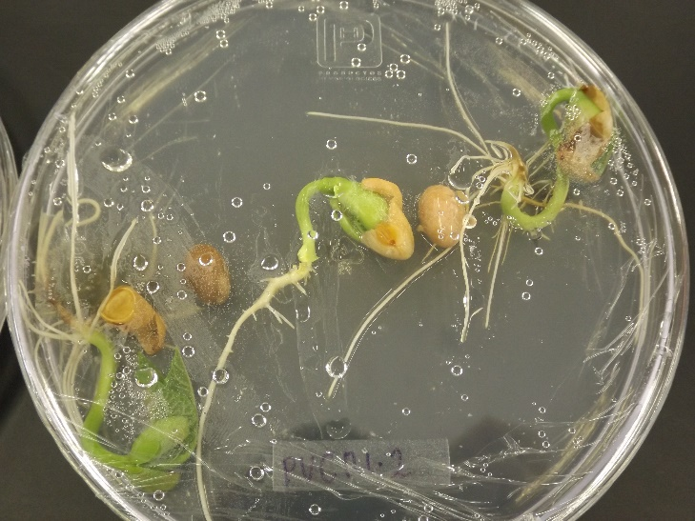
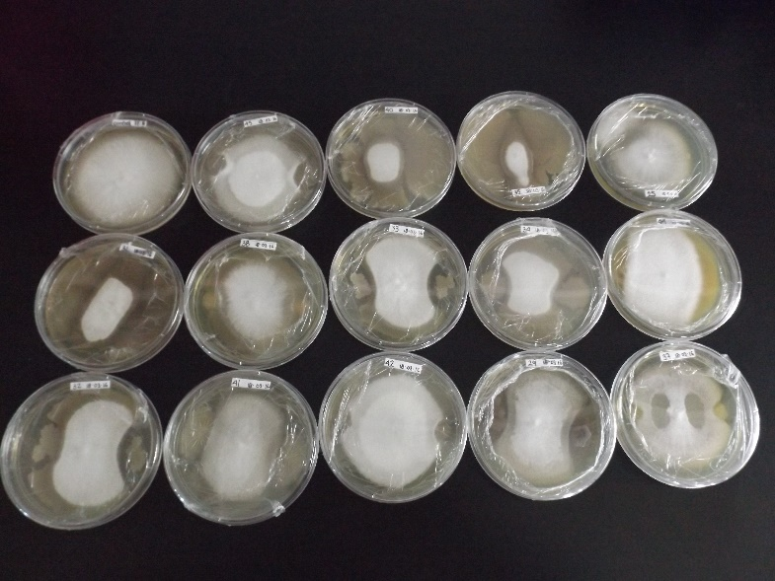
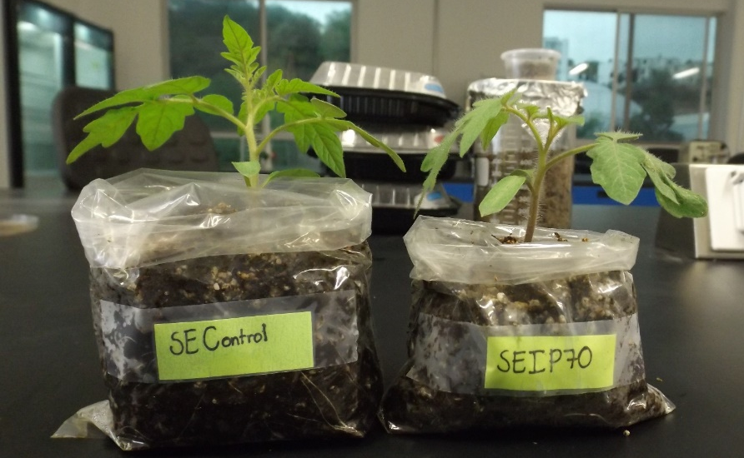
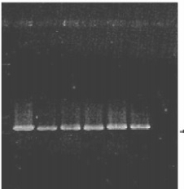

Slide 10
Experiencias
Amplié mi visión a cerca del mundo de la investigación
Conocí la dedicación que se requiere para trabajar dentro de un laboratorio
Aprendí a cerca del manejo de microorganismos y equipo de laboratorio
Carencias
Conocimiento de la infraestructura y equipo de laboratorio
Técnicas de biología molecular
Microbiología

Slide 11
Conclusión
El haber realizado prácticas profesionales en esta Institución me permitió ampliar mi conocimiento acerca del trabajo que implica el mundo de la investigación y adentrarme en la realidad del mundo laboral.

